Slide 1
液压传动及控制I — 液压泵和马达
浙江大学
流体动力与机电系统国家重点实验室
2022.11

Slide 2
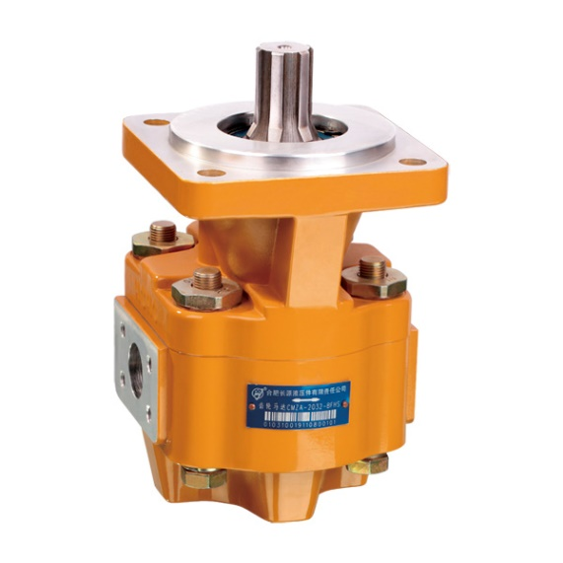
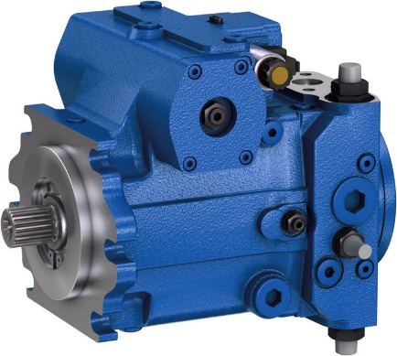
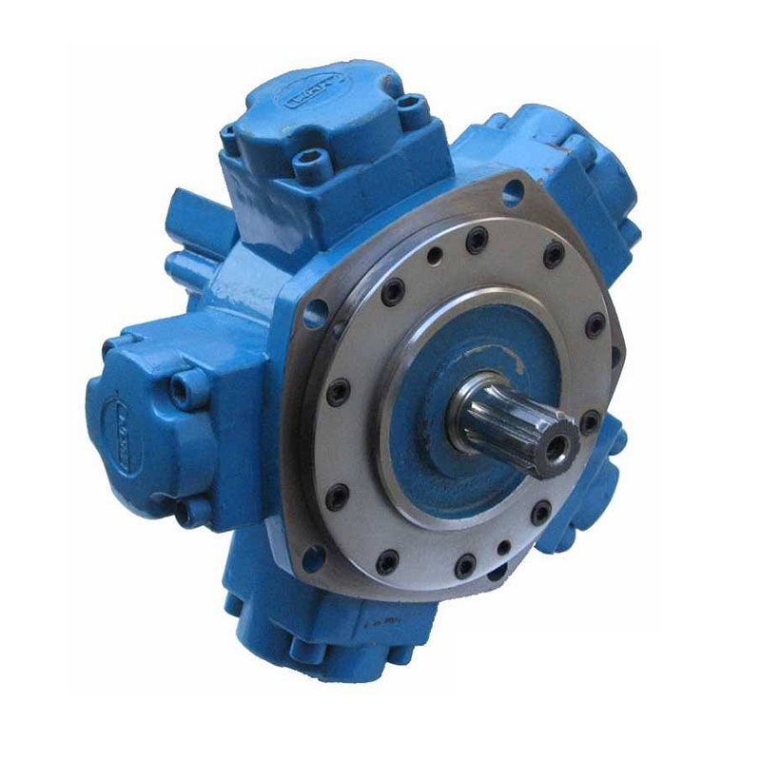
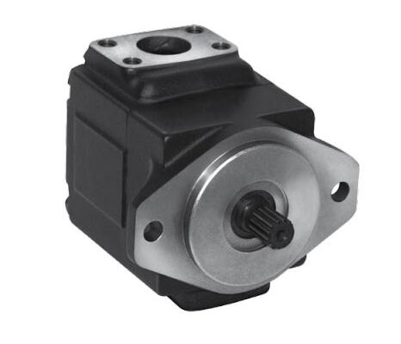
目录
概述功能、分类与参数
液压泵
齿轮泵
叶片泵
柱塞泵
液压泵的气穴现象
液压马达

Slide 3
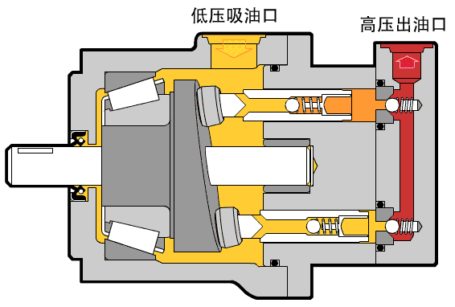
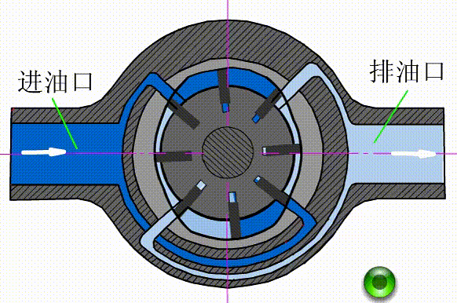
作用
液压泵
机械能→液压能、
液压马达
液压能→机械能
低压进油口
高压出油口
高压进油口
低压出油口
液压泵
液压马达

Slide 4
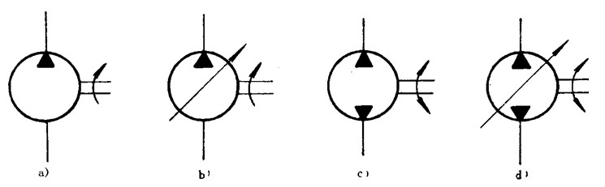
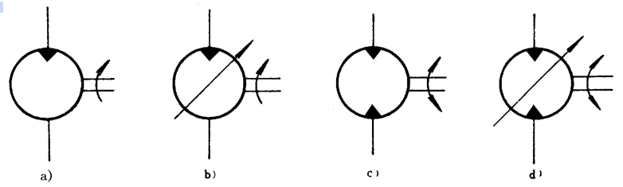
分类
按单位时间输出油液体积能否调节划分：
定量液压泵 变量液压泵
液压泵的图形符号
定量液压马达 变量液压马达
液压马达的图形符号

Slide 5
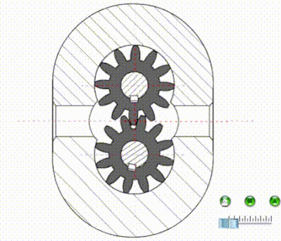
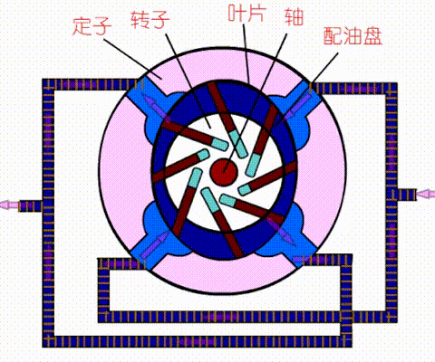
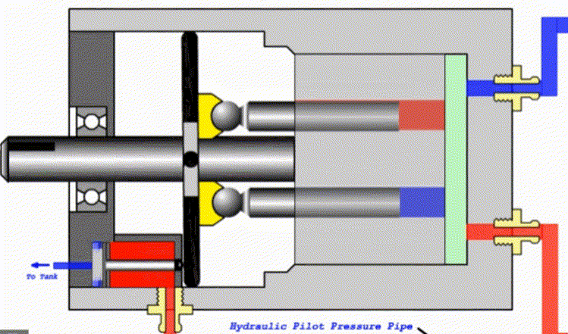
分类
按结构形式划分：
齿轮式
叶片式
柱塞式

Slide 6
压力、排量和流量
压力
工作压力：泵输出压力，马达输入压力，由负载决定，变化值
额定压力：正常工作条件下，连续运转的最高压力，标称值
排量
无泄漏情况下，泵（马达）轴每一转所排出（输入）的液体体积排量
流量
单位时间内排出（输入）的液体体积

Slide 7
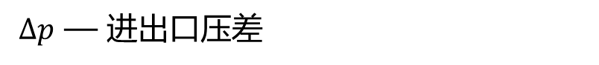
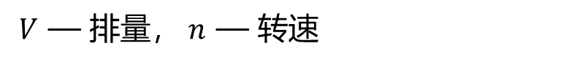
理论公式
理论流量
理论转矩
由于油液泄漏、摩擦损失等原因，泵实际输出流量小于理论流量，马达实际输出转矩小于理论转矩
$V$ — 排量， $n$ — 转速
$∆p$ — 进出口压差

Slide 8
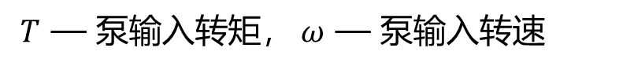
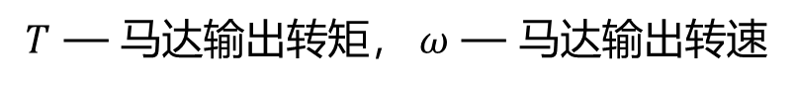
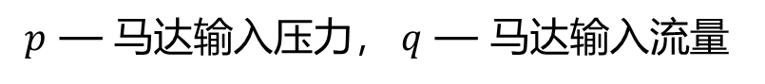
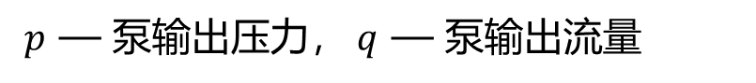
功率
输入功率
液压泵：
液压马达：
输出功率
液压泵：
液压马达：
液压泵、马达在能量转换过程中存在损失，输出功率小于输入功率
$T$ — 泵输入转矩， $ω$ — 泵输入转速
$p$ — 马达输入压力， $q$ — 马达输入流量
$p$ — 泵输出压力， $q$ — 泵输出流量
$T$ — 马达输出转矩， $ω$ — 马达输出转速

Slide 9
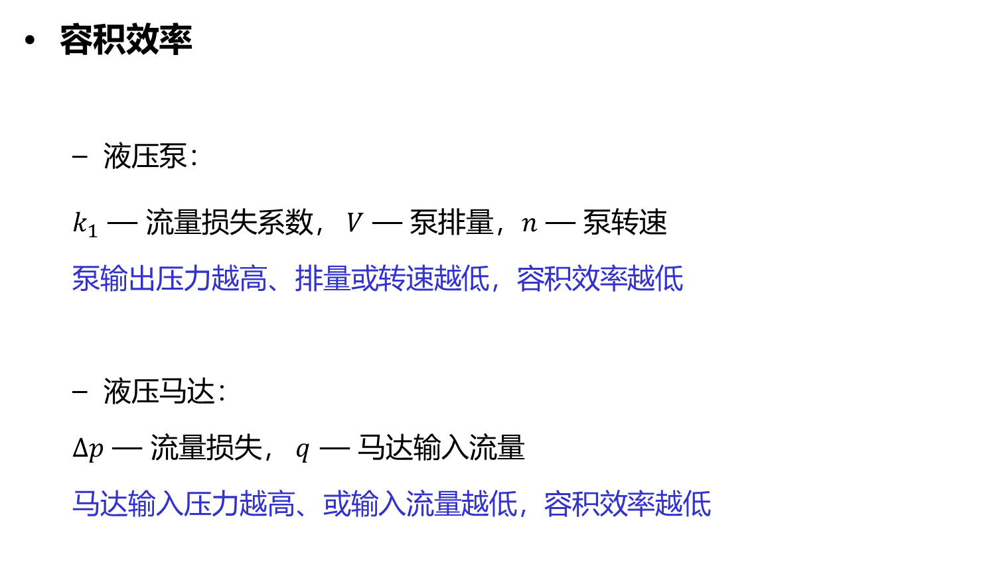
效率
容积效率
液压泵：
$k_{1}$ — 流量损失系数， $V$ — 泵排量，$n$ — 泵转速
泵输出压力越高、排量或转速越低，容积效率越低
液压马达：
$∆p$ — 流量损失， $q$ — 马达输入流量
马达输入压力越高、或输入流量越低，容积效率越低

Slide 10
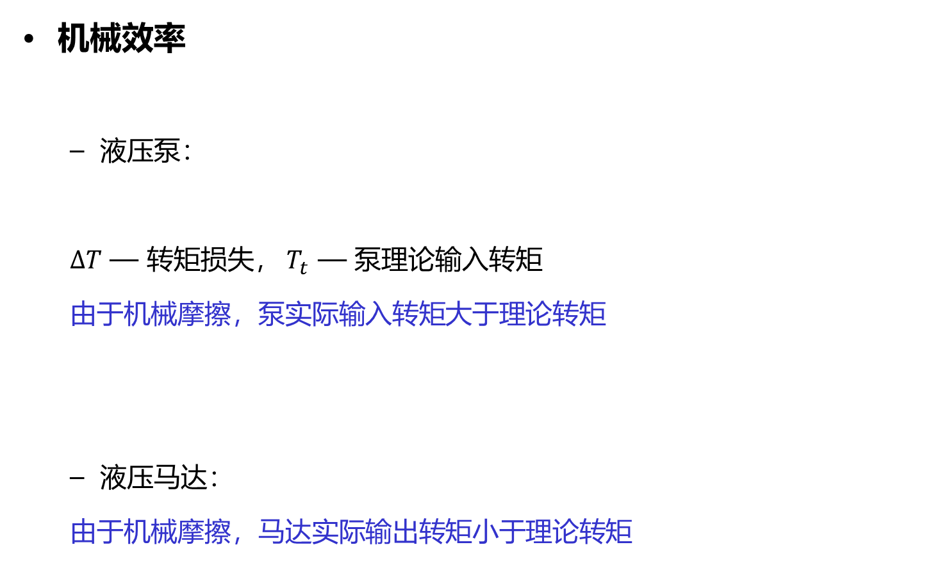
效率
机械效率
液压泵：
$∆T$ — 转矩损失， $T_{t}$ — 泵理论输入转矩
由于机械摩擦，泵实际输入转矩大于理论转矩
液压马达：
由于机械摩擦，马达实际输出转矩小于理论转矩

Slide 11
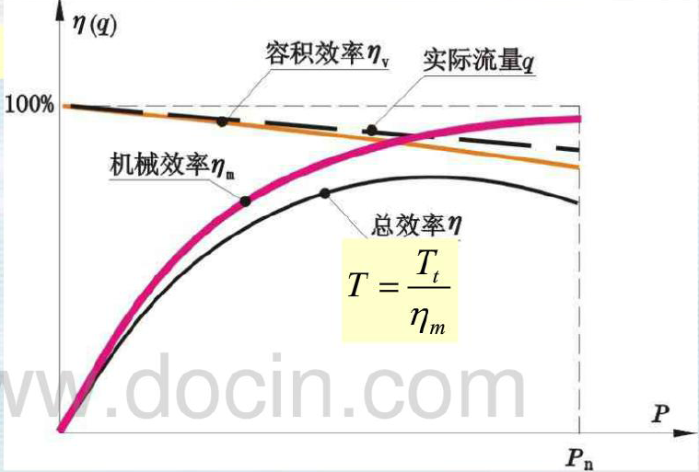
效率
液压泵（马达）总效率

Slide 12
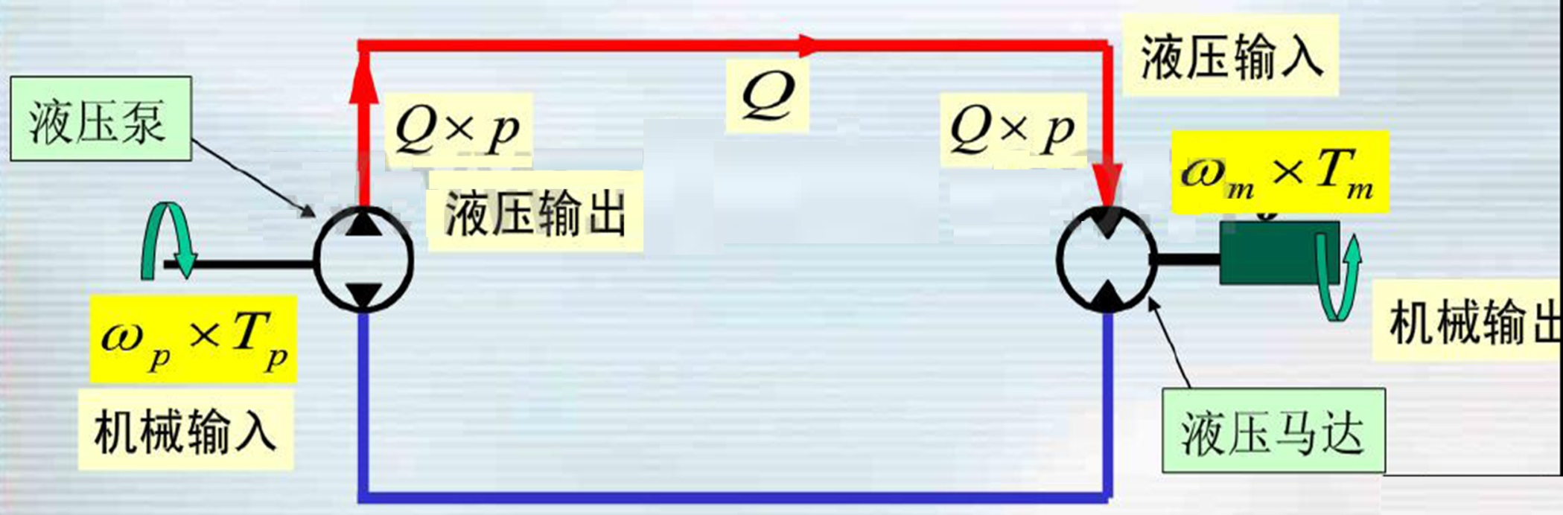
功率和效率
原动机驱动液压泵，存在机械损失和容积损失
液压泵通过管路输出液压能给液压马达
液压马达经过机械损失和容积损失，输出扭矩和转速

Slide 13
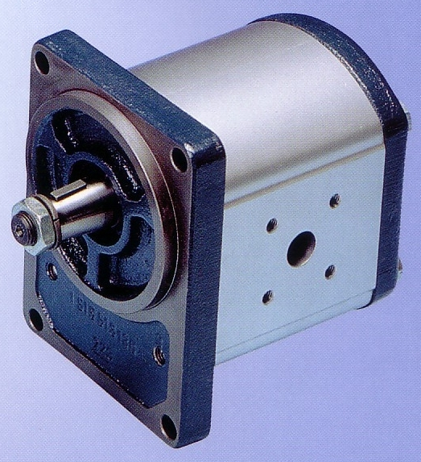
齿轮泵
概述
结构与种类
参数计算
关键技术

Slide 14
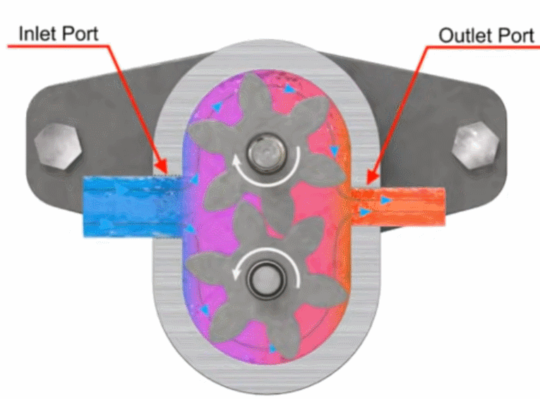
外啮合齿轮泵
工作原理
主要由壳体、一对外啮合齿轮和两个端盖组成
通过密封工作腔容积变化吸油、排油
啮合线起配流作用， 不需要配流机构
优点
结构简单，尺寸小，制造方便，价格低
工作可靠，自吸能力强，抗油液污染能力强，维护容易
缺点
流量脉动、压力脉动和噪声较大
外啮合齿轮泵

Slide 15
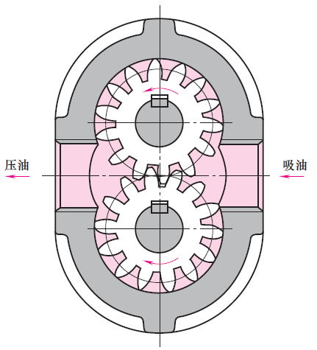
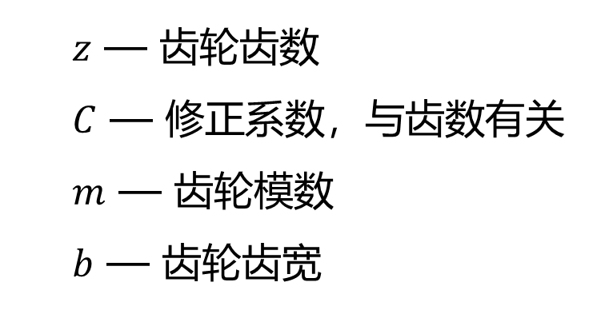
外啮合齿轮泵
排量
$z$ — 齿轮齿数
$C$ — 修正系数，与齿数有关
$m$ — 齿轮模数
$b$ — 齿轮齿宽
外啮合齿轮泵

Slide 16
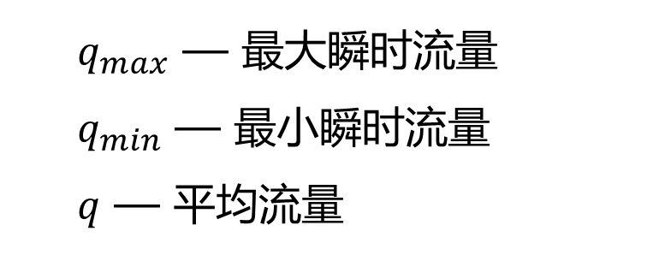
外啮合齿轮泵
流量脉动率
齿数越少，脉动率越大，最高可达0.2以上
$q_{max}$ — 最大瞬时流量
$q_{min}$ — 最小瞬时流量
$q$ — 平均流量
外啮合齿轮泵

Slide 17
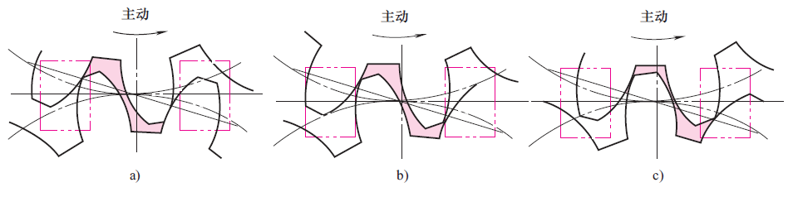
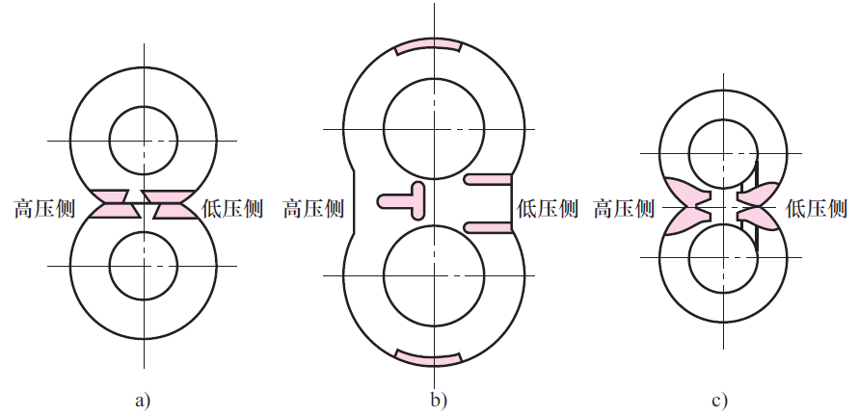
外啮合齿轮泵
困油现象
封闭腔容积减小，产生高压，油液发热，机件受到额外负载
封闭腔容积增大，产生真空，造成气穴现象，产生强烈振动和噪声
解决办法
两侧盖板开卸荷槽
困油现象
异形困油卸荷槽

Slide 18
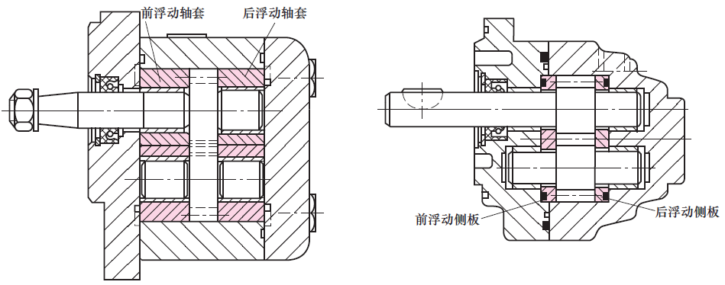
外啮合齿轮泵
泄漏现象
高压油通过齿轮两侧面、两端盖间轴线间隙等泄漏到低压腔
两端盖间轴向间隙对泄漏影响最大，占总泄漏量75%~80%
解决办法
轴向间隙自动补偿，如浮动轴套、浮动侧板等
带浮动轴套的齿轮泵
带浮动侧板的齿轮泵

Slide 19
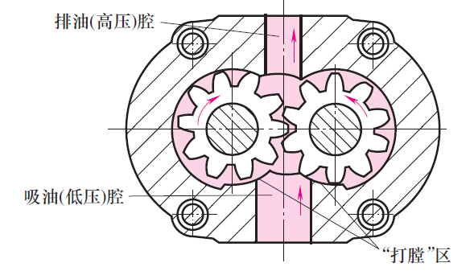
外啮合齿轮泵
径向不平衡力
径向间隙内油液对齿轮轴存在径向作用力
工作压力越高，径向不平衡力越大，直接影响轴承寿命
解决办法
缩小压油口，并用扩大泵体内腔高压区径向间隙来实现径向补偿
扩大高压区径向间隙的齿轮泵

Slide 20
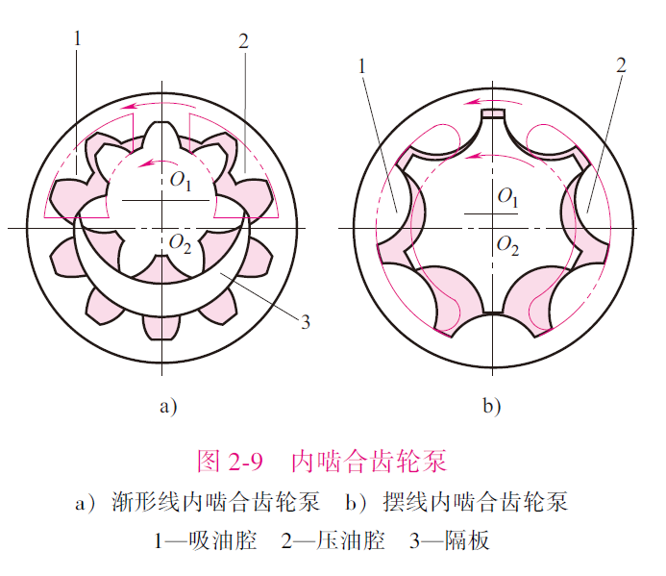
内啮合齿轮泵
工作原理与外啮合齿轮泵相同
优点
结构紧凑
齿轮磨损小、使用寿命长
流量脉动、压力脉动和噪音小
转速高，容积效率高
缺点
齿形复杂，加工精度要求高， 价格高

Slide 21
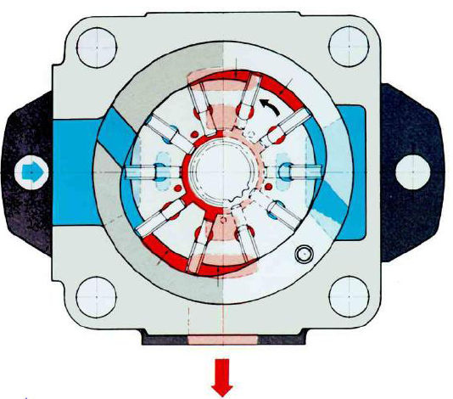
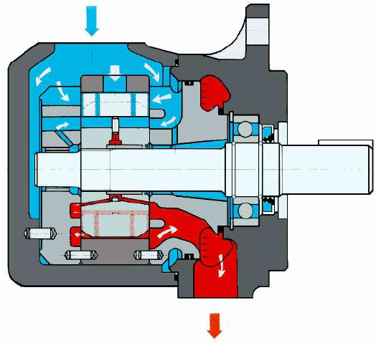
叶片泵
原理、特点
结构与种类
参数计算
关键技术

Slide 22
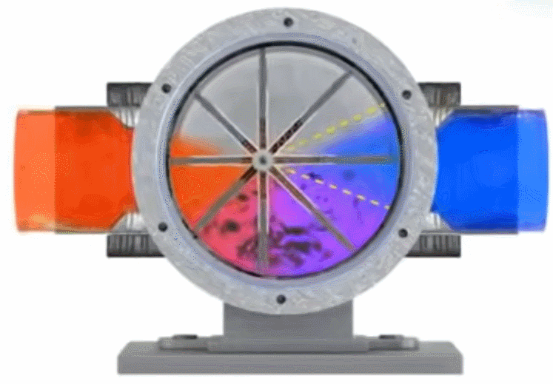
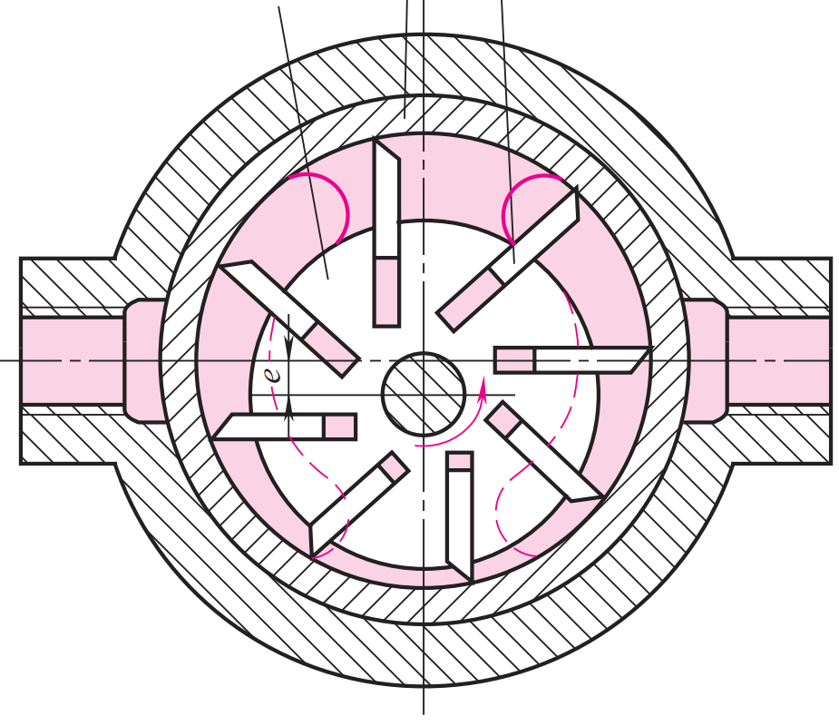
单作用叶片泵工作原理
定子和转子之间偏心，叶片可在转子槽中滑动，工作时叶片紧靠定子内壁，形成密封工作腔。
转子每转一周，完成一次吸油和压油。
转子
定子
叶片
压油区
吸油区
压油口
吸油口
工作腔

Slide 23
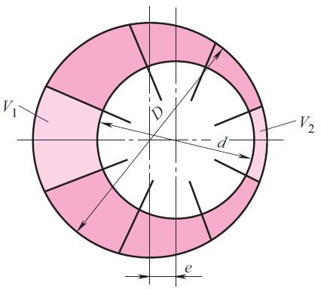
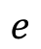
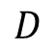
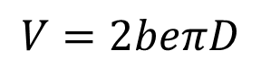
排量和脉动
排量近似为：
$$V=2beπD$$
$$D$$
——定子内圆直径
$$e$$
——转子和定子间偏心距
b
——转子宽度
流量脉动
叶片数越多，流量脉动率越小
奇数叶片比偶数叶片脉动率小

Slide 24
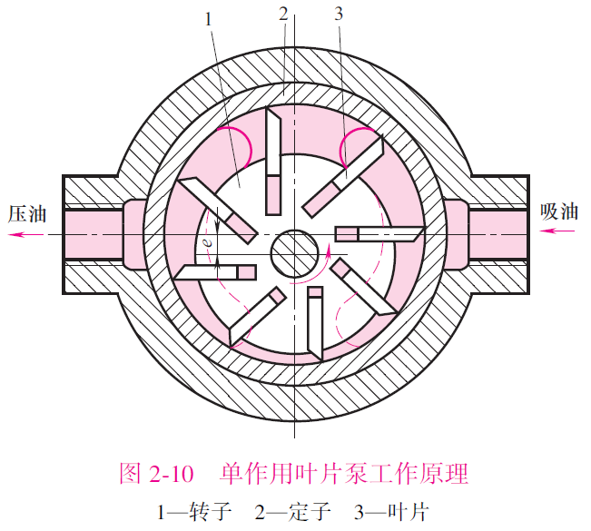
单作用叶片泵特点
通过改变偏心距来调节排量，偏心反向时，吸油、压油方向相反。
压油侧叶片底部与压油腔连通，吸油侧仅依靠离心力，保证叶片顶紧定子内表面。
单作用叶片泵转子受到不平衡径向液压作用力。

Slide 25
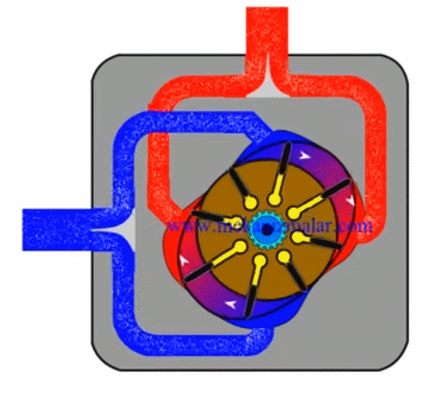
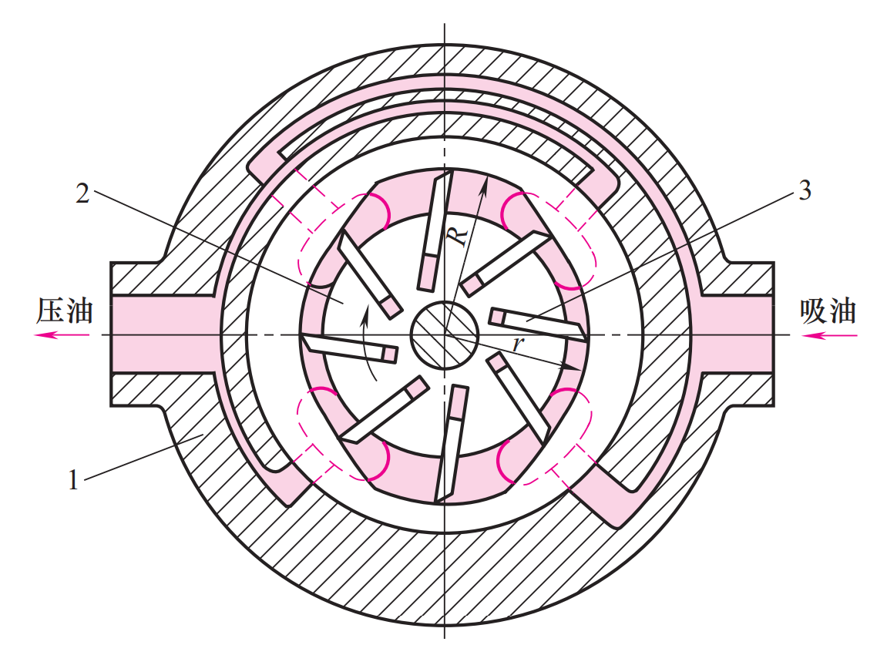
双作用叶片泵工作原理
又称平衡式叶片泵
定子内表面近似椭圆，转子和定子同心，有两个吸油区和两个压油区对称布置。
转子每转一周，完成两次吸油和压油。
吸油区
压油区
转子
叶片
定子
压油区
吸油区

Slide 26
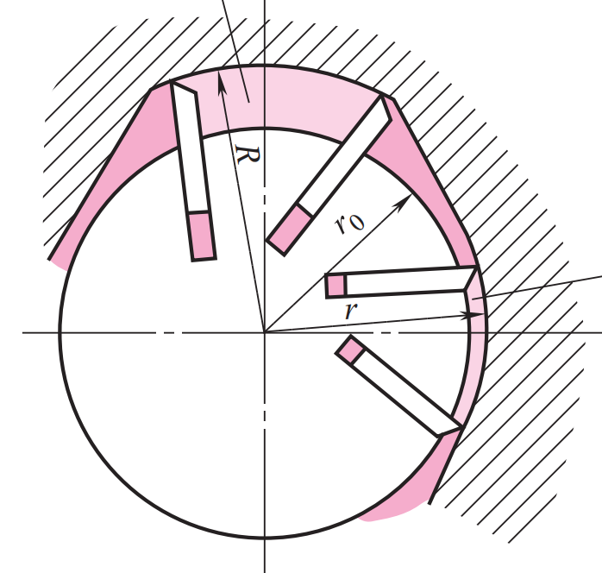
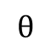
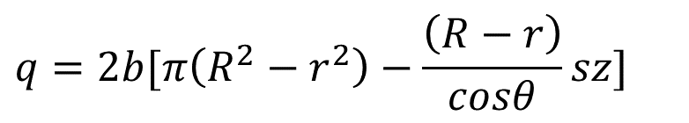
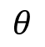
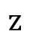
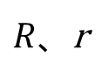
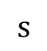
排量和脉动
排量为：
$$θ$$
$$q=2b[π\left(R^{2}−r^{2}\right)−\frac{\left(R−r\right)}{cosθ}sz]$$
$R、$r
——定子内圆长、短半径
$$z$$
——叶片数
b
——转子宽度
s
——叶片厚度
$$s$$
$$θ$$
——叶片倾角
流量脉动：
脉动率比其他泵小得多，叶片为4的倍数时最小
定子曲线影响泵的流量均匀性、噪声、磨损等
Notes:
叶片倾角θ规定为叶片中心线与转子体半径在外圆相交的夹角为叶片安放角（前倾角），以便于转子槽的加工，一般区最大压力角的一半，θ=1/2 β_max

Slide 27
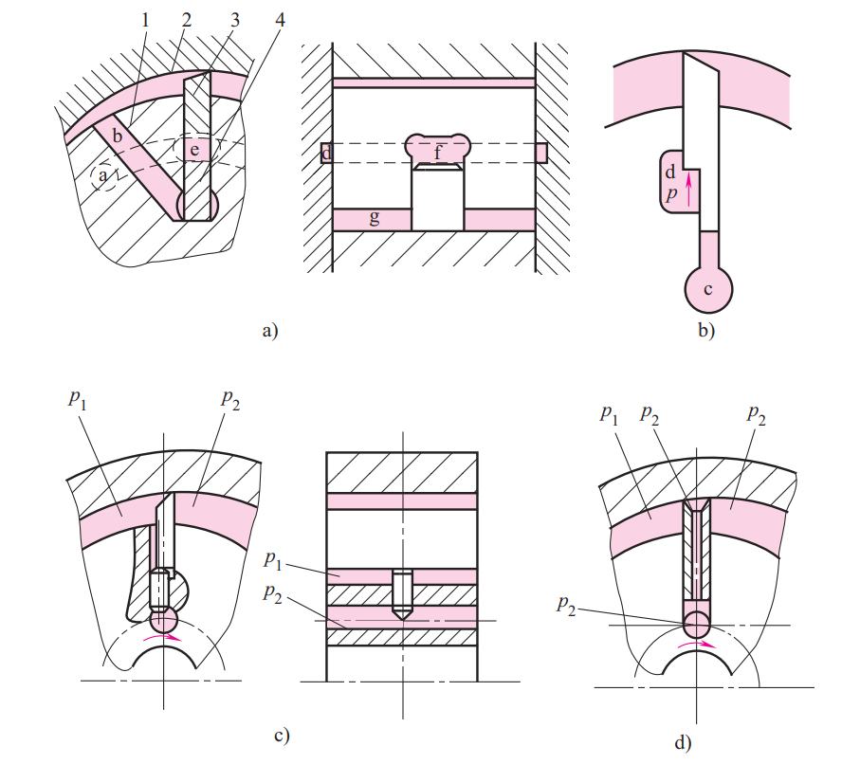
提高压力的措施
保证叶片顶紧定子内表面，又要减少磨损
子母叶片
阶梯叶片
柱销叶片
双叶片
Notes:
叶片倾角θ规定为叶片中心线与转子体半径在外圆相交的夹角为叶片安放角（前倾角），以便于转子槽的加工，一般区最大压力角的一半，θ=1/2 β_max

Slide 28


限压式变量叶片泵
输出流量随工作压力变化
压力低于限定压力时，泵的输出流量最大；压力高于限定压力时，泵的输出流量随压力增加而减少。
压力大于限定压力，流量快速减小
压力低于限定压力，最大流量输出

Slide 29

限压式变量叶片泵工作原理
工作原理：定子左右滑动改变定子和转子偏心距e，从而改变排量。
滑块滚针支承
弹簧预紧力调节螺钉
定子
弹簧
反馈柱塞
转子
流量调节螺钉

Slide 30
限压式变量叶片泵变量过程
随着外负载增加，泵的工作压力增大
当压力小于弹簧预紧力，定子紧靠柱塞，偏心距最大，排量最大，流量最大（随着压力增大，泄漏增加）
当压力大于弹簧预紧力，定子向左移动，偏心量减小，排量减小，流量快速减小
滑块滚针支承
弹簧预紧力调节螺钉
定子
反馈柱塞
排量减小
弹簧
排量最大
转子
流量调节螺钉

Slide 31






限压式变量叶片泵变量过程
定子开始移动的压力$p_{c}$
滑块滚针支承
$$p_{c}=\frac{k_{s}}{A_{x}}x_{0}$$
弹簧预紧力调节螺钉
定子
反馈柱塞
弹簧
变量泵最大输出压力$p_{max}$
$$p_{max}=\frac{k_{s}(x_{0}+e_{max})}{A_{x}+\frac{k_{s}k_{l}}{k_{q}}}x_{0}$$
转子
流量调节螺钉
式中：$k_{s}$——弹簧刚度
$x_{0}$——$弹簧预压缩量$
$A_{x}$——反馈柱塞面积
$k_{l}$——泵的泄漏系数
$k_{q}$——泵的流量系数
$e_{max}$——最大偏心距

Slide 32




限压式变量叶片泵变量过程
$$p_{c}=\frac{k_{s}}{A_{x}}x_{0}$$
滑块滚针支承
弹簧预紧力调节螺钉
定子
反馈柱塞
$$p_{max}=\frac{k_{s}(x_{0}+e_{max})}{A_{x}+\frac{k_{s}k_{l}}{k_{q}}}x_{0}$$
弹簧
转子
流量调节螺钉
调节弹簧预紧力($x_{0})，$BC曲线左右平移
调节最大流量调节螺钉($e_{max})$，曲线上下平移（注意此时$x_{0}$也会改变）
调节弹簧刚度($k_{s}$)，BC段斜率变化

Slide 33

限压式变量叶片泵特点
结构复杂，泄漏较大，噪声较大，容积效率和机械效率低；
能按负载压力自动调节流量，可减少能量消耗，避免油温上升。
适用于机床液压系统中要求执行件有快速、慢速和保压阶段的场合，有利于节能和简化液压系统。

Slide 34


柱塞泵
概述
结构与种类
参数计算
关键技术
2
1
3
4

Slide 35


柱塞泵概述
柱塞泵原理
依靠柱塞在缸体孔内做往复运动时产生的容积变化进行吸油和压油
可分为轴向柱塞泵和径向柱塞泵两类
柱塞泵工作原理示意图
轴向柱塞泵 （柱塞沿转子轴向运动）
径向柱塞泵 （柱塞沿转子径向运动）

Slide 36

柱塞泵概述
柱塞泵优点
工作压力高，容积效率高，功率密度大
易于实现变量，变量种类丰富
柱塞泵缺点
结构较复杂，零件数较多
对介质清洁度要求高，要求较高的过滤精度，对使用和维护要求较高
制造工艺要求较高，成本较贵
柱塞泵广泛的应用于各类高性能的主机装备中，尤其在移动机器领域占据了垄断地位。

Slide 37


柱塞泵概述
轴向柱塞泵
柱塞往复运动轴线基本平行于转子轴线方向
又可分为直轴式（又名斜盘式）和斜轴式两种
传动轴
连杆
缸体倾角
柱塞
斜盘
柱塞
缸体
缸体
配油盘
配油盘
传动轴
斜盘倾角
直轴式轴向柱塞泵 （传动轴与缸体中心线在同一轴线上）
斜轴式轴向柱塞泵 （传动轴与缸体中心线存在夹角）

Slide 38


轴向柱塞泵工作原理
直轴轴向柱塞泵
传动轴带动缸体（或斜盘）转动，柱塞往复运动进行吸排油
缸体旋转一周，每个柱塞往复运动一次，完成一次吸油和压油动作。
配流盘
吸油区a
压油区b

Slide 39
轴向柱塞泵工作原理
斜轴式柱塞泵
当主轴1转动时，通过连杆2和柱塞3带动缸体4转动，同时柱塞往复运动进行吸排油。
缸体旋转一周，每个柱塞往复运动一次，完成一次吸油和压油动作。
1
2
3
4
配流盘
吸油区a
压油区b

Slide 40

轴向柱塞泵计算
排量计算
轴向柱塞泵的排量可按下式计算
$$V=\frac{π}{4}d^{2}Dz\tan{δ}$$
式中：d——柱塞直径
D——柱塞在缸体上的分布圆直径
δ——斜盘倾角δ（直轴式）或缸体倾角γ（斜轴式）
z——柱塞数
流量脉动
轴向柱塞泵输出流量存在脉动，当柱塞数z为单数时脉动较小，脉动率为
$$σ=\frac{π}{2z}\tan{\frac{π}{4z}}$$
一般常用柱塞数视流量大小取7个，9个或11个。

Slide 41





轴向柱塞泵变量方法
直轴式轴向柱塞泵
改变斜盘与缸体中心线的夹角δ，就可改变柱塞的行程长度，从而改变了泵的排量V,即可改变泵的输出流量。
出口
最大排量
变量活塞
柱塞
斜盘
配油盘
传动轴
缸体
零排量
直轴式轴向柱塞泵
减小排量

Slide 42


轴向柱塞泵变量方法
斜轴式轴向柱塞泵
改变传动轴与缸体中心线的夹角γ，就可改变柱塞的行程长度，从而改变了泵的排量V,即可改变泵的输出流量。
连杆
柱塞
缸体
配油盘
变量活塞
传动轴
最大排量
减小排量
斜轴式轴向柱塞泵
零排量

Slide 43


轴向柱塞泵变量方法
变量控制
按控制方式分有手动控制、液压控制、电气控制等
变量活塞
变量控制压力 （由控制阀控制）
斜盘
工作腔
轴向柱塞泵典型变量结构
轴向柱塞泵液压变量控制原理

Slide 44






轴向柱塞泵变量方法
变量控制
按控制目的分有恒压控制、恒流量控制、恒功率控制等
恒压变量
恒流量变量
特性曲线
控制原理
特性曲线
控制原理
恒功率变量
特性曲线
控制原理

Slide 45


径向柱塞泵概述
介绍和分类
柱塞往复运动方向垂直于转子轴线方向
可分为阀配油式、轴配油式和轴/阀联合配油式三种
优缺点
容积效率和机械效率较高
径向尺寸大，结构较复杂，自吸能力差
过渡区
定子中心
活塞
配油轴
配油轴
活塞
偏心转轴
定子
压油区
吸油区
过渡区
轴配油式
阀配油式

Slide 46


径向柱塞泵工作原理
轴配油式径向柱塞泵
由于定子和转子间有偏心距e，柱塞随转子转动做往复运动进行吸排油
转子每转一转，柱塞在缸孔内吸油、压油各一次。
定子
转子
吸油腔
配油轴
衬套
压油腔
柱塞
偏心距

Slide 47


径向柱塞泵工作原理
阀配油式径向柱塞泵
当偏心轴由原动机带动旋转时，柱塞随之往复运动进行吸排油
偏心轮每转一周，每个柱塞腔各吸、压油一次。

Slide 48

径向柱塞泵计算
排量
当转子和定子间的偏心距为e时，转子转一整转，柱塞在缸孔内的行程就为2e，柱塞数为z，则泵的排量为 $V=\frac{π}{4}d^{2}2ez$
式中：d——柱塞直径
流量脉动
径向柱塞泵的流量脉动情况与轴向柱塞泵类似

Slide 49
径向柱塞泵变量方法
变量方法
通过变量机构改变定子和转子间的偏心距e，就可改变泵的排量。径向柱塞变量泵一般都是将定子沿水平方向移动来调节偏心距e。
变量控制
径向柱塞泵上也可以安装各种变量控制机构，其情况与轴向柱塞泵类似。

Slide 50


液压泵气穴现象
液压系统中液体某处的压力低于空气分离压时， 原先溶解在液体中的空气就会游离出来， 使液体中产生大量气泡， 这种现象称为气穴现象。
液压泵的吸入管路
气穴现象
气穴现象使液压装置产生噪声和振动， 使金属表面受到腐蚀。

Slide 51


液压泵避免气穴的措施
减小吸油阻力：
降低吸入高度
采用通径较大的吸油管并尽量少用弯头
吸油管端采用容量较大的过滤器
增加吸油压力：
油箱高置
增加辅助泵
采用加压油箱
将液压泵浸在油中
避免掺混空气：
当吸油管和泵接头处密封不严时,
吸油管插入油面太浅

Slide 52

液压马达
分类
工作原理
参数计算
工作特点

Slide 53





液压马达分类
原理：液压能->旋转机械能
低速马达
径向柱塞式
齿轮式
高速马达
叶片式
液压马达
轴向柱塞式
摆动马达
叶片式

Slide 54



轴向柱塞式液压马达工作原理
高压油将柱塞压在斜盘上，斜盘反作用力的轴向分力与液压力平衡，垂直分力产生旋转转矩，为：
斜盘
缸体
柱塞
配流盘
轴向柱塞式液压马达
$F_{x}$－柱塞轴向分力（也即液压力）
$R$－柱塞在缸体中的分布圆半径
$δ$－斜盘倾角
$θ$－柱塞和缸体的夹角

Slide 55



径向柱塞式液压马达工作原理
定子内壁在与滚轮接触处的反作用力 N 的周向分力 F 对缸体产生转矩， 而径向分力 P 则与液压力相平衡
转子旋转一周，柱塞往复运动多次， 故称多作用式，马达排量为
$$V=\frac{π}{4}d^{2}lnz$$
$d, l$－柱塞直径和行程
$n$－定子内壁曲面段数
$z$ – 柱塞数

Slide 56

摆动液压马达工作原理
摆动液压马达的结构比连续旋转的液压马达简单，以叶片式较多
叶片数量越大，摆动角度越小，输出转矩越大

Slide 57


液压马达计算
输出转矩：
输出转速
$∆p$－液压马达进、出口压差；
$V$－液压马达排量；
$η_{m}$－液压马达机械效率
$q$－液压马达输入流量；
$η_{V}$－液压马达容积效率

Slide 58

液压马达特点
液压泵进油口比出油口大，马达的进、出油口相同；
液压马达要正反转，结构具有对称性；
液压马达的转速变化范围大；
液压马达应有较大的起动扭矩和较小的扭矩脉动；
液压泵
液压马达

Slide 59
作业：4-1；4-3；4-6；4-7；4-9

